Slide 1
有机产品防伪追溯标签
在线申请与管理系统操作手册
浙江天演维真网络科技股份有限公司
2021年12月

Slide 2
01系统说明
该系统平台把三方用户 技术支持方-浙江天演维真网络科技股份有限公司（以下简称天演）、机构、获证企业融入统一平台中，进行数据流转，实现获证企业订单在线填写、订单自动审核、机构在线码段分配、企业及机构各种数据报表统计，从而大大的简化了流程，提高了效率。
本文将针对企业用户在系统内的操作进行详细描述。
备注：建议使用谷歌浏览器（chrome）或IE8对系统进行使用浏览。

Slide 3
系统角色说明
机构分为两个角色对系统进行操作：
1、系统管理
为机构用户和企业用户分配权限及用户名和密码
2、认证标签管理
机构标签管理员主要对企业提交的订单进行日常处理，处理内容包括：订单审核、码段分配、数据导出、标签退订。
备注：机构标签管理员可以创建多个用户，也可一个用户同时担任两个角色。
下面将针对以上两个角色，对系统操作分别进行介绍。

Slide 4

系统登录
网址：http://xjyrz.tag.gtc315.cn
输入用户名和密码，点击【用户登录】按钮进入系统
o

Slide 5
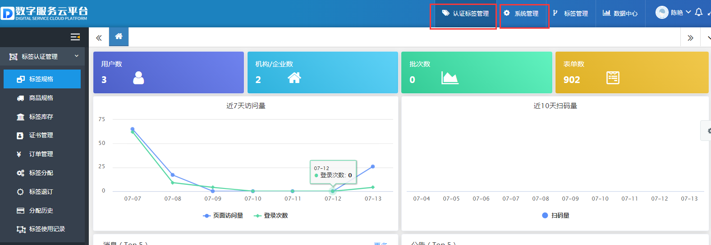

系统管理-操作
1.登录系统后，进入以下界面；点击【系统管理】，进入系统管理操作页面。

Slide 6
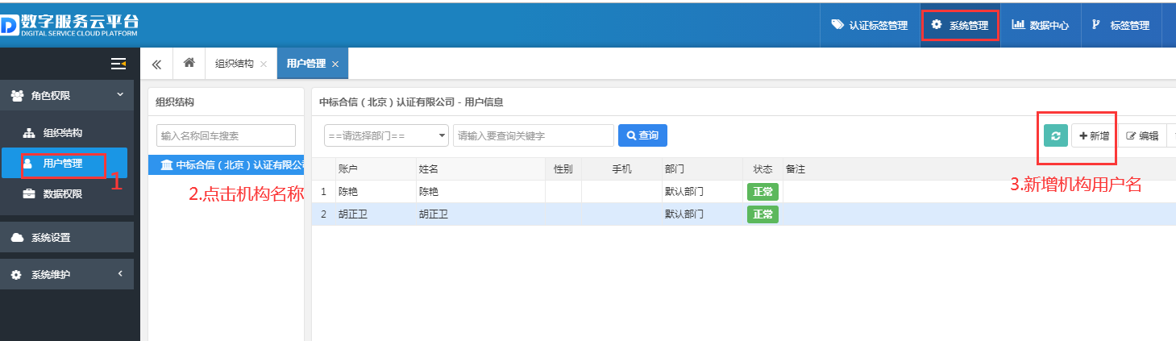
系统管理-机构用户创建
1.机构用户创建
进入【用户管理】，点击【机构名称】进入创建机构用户名界面；点击【新增】按钮
即可增加机构用户名。

Slide 7
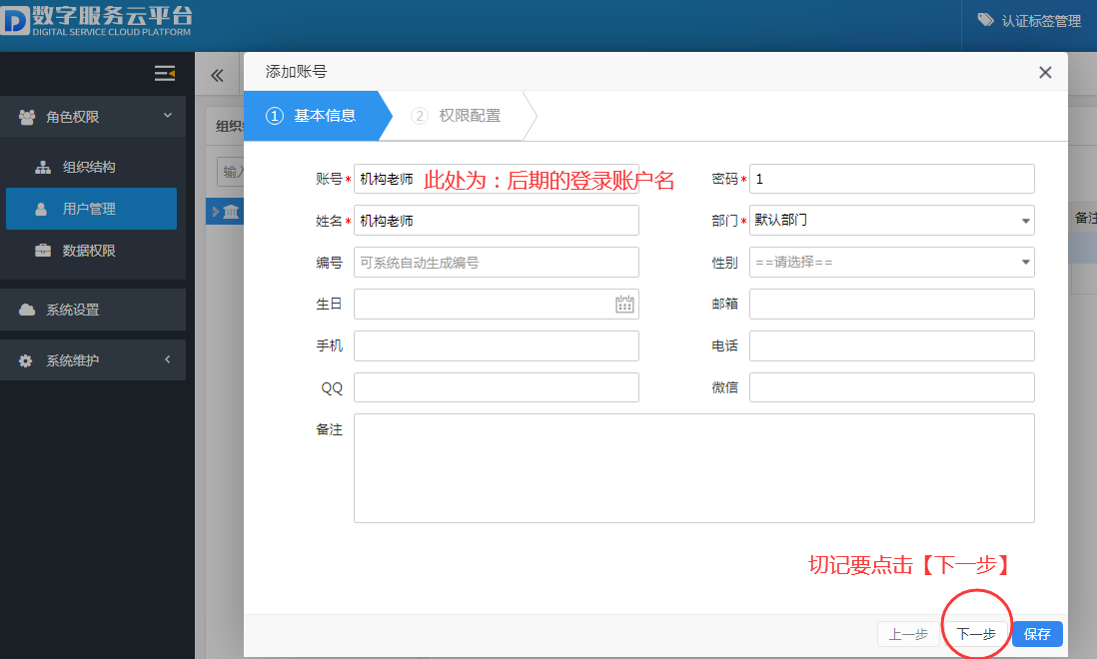
系统管理-机构用户创建
1.点击【新增】，进入机构用户创建界面
2.填入对话框信息（红色*为必填项），点击进入【下一步】

Slide 8
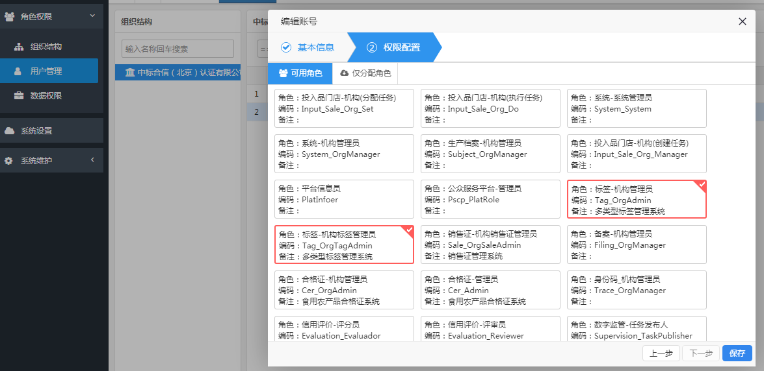
系统管理-机构用户创建
1.请勾选红框内的【用户角色】，再点击【保存】
备注：
如果想要机构账户，只具备标签管理权限，无法修改账号信息；那么在创建此账户时，只选择【机构标签管理员】

Slide 9
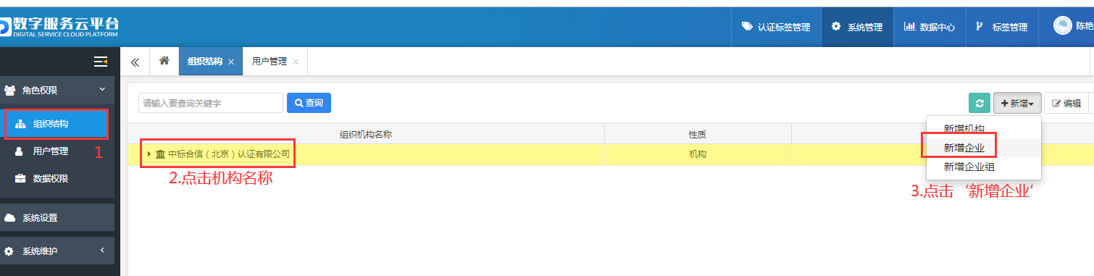
系统管理-企业信息创建
1.在【组织结构】中新增企业

Slide 10
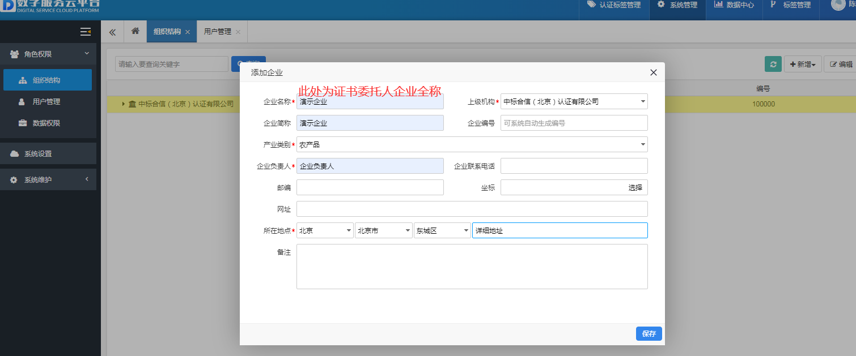
系统管理-企业信息创建
1.点击【新增】，进入企业信息创建界面
2.填入对话框信息（红色*为必填项），点击进行【保存】即可

Slide 11
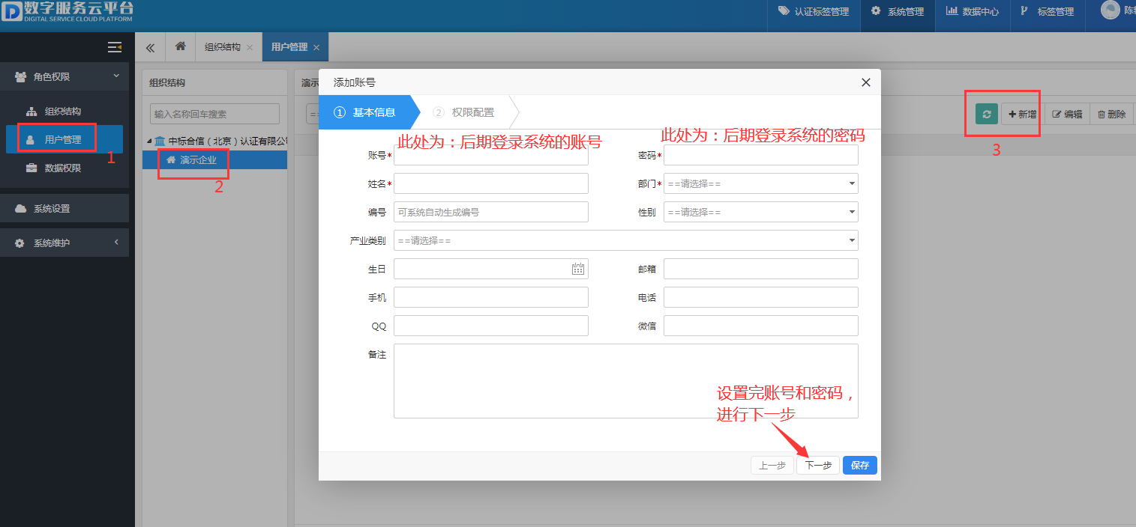
系统管理-企业信息创建
1.进入【用户管理】，点击【新增】
2.填入对话框信息（红色*为必填项），点击进行【下一步】

Slide 12
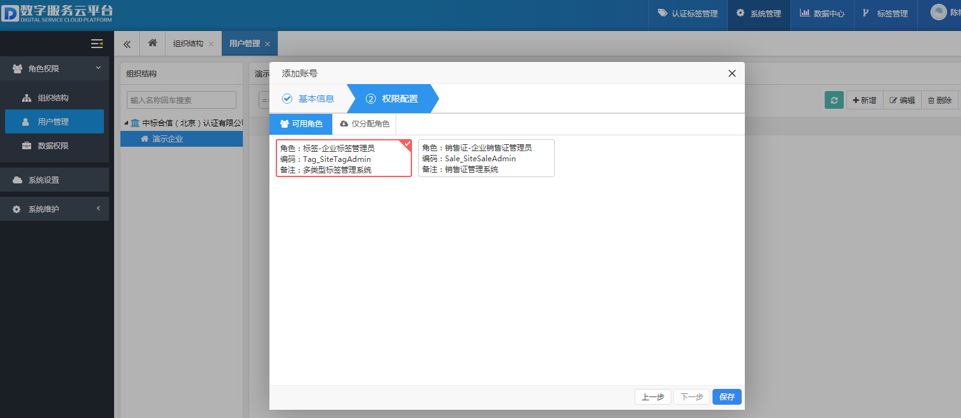
系统管理-企业信息创建
1.勾选【企业标签管理员】
2.如果该企业需要再系统中申请销售证，可同时勾选【企业销售证管理员】，再【保存】

Slide 13
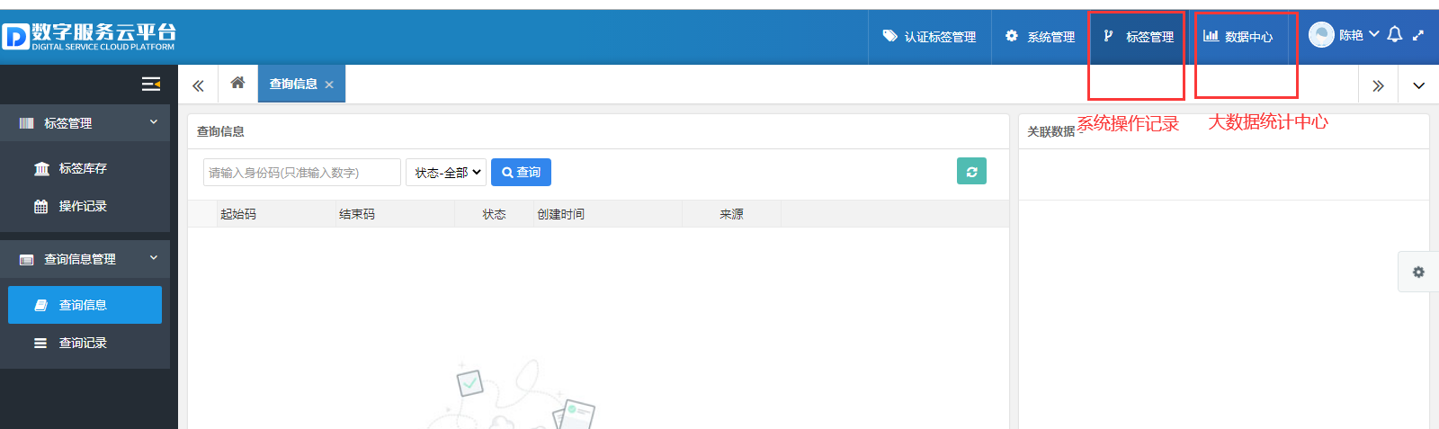
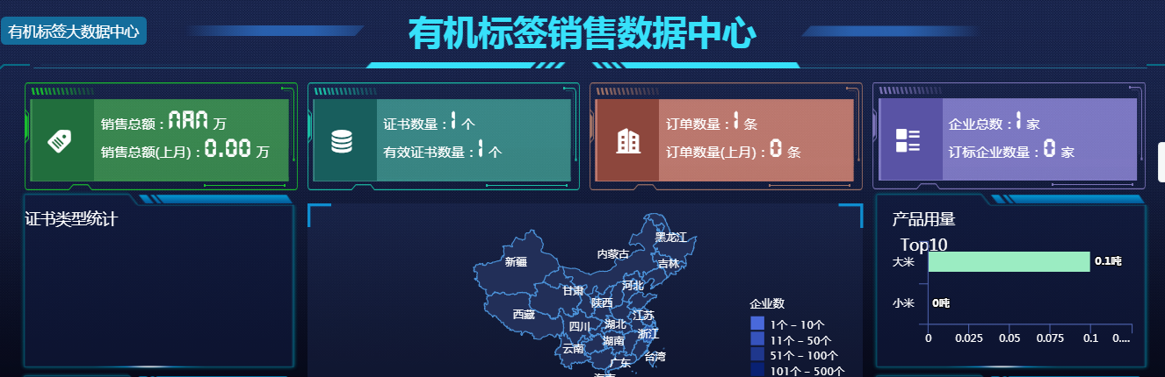
其他管理
1.【标签管理】-系统操作记录
2.【数据中心】-大数据统计中心

Slide 14
认证标签管理-系统登录
1.网址：http://xjyrz.tag.gtc315.cn
2.输入机构用户名和密码，点击【用户登录】按钮进入系统。

Slide 15
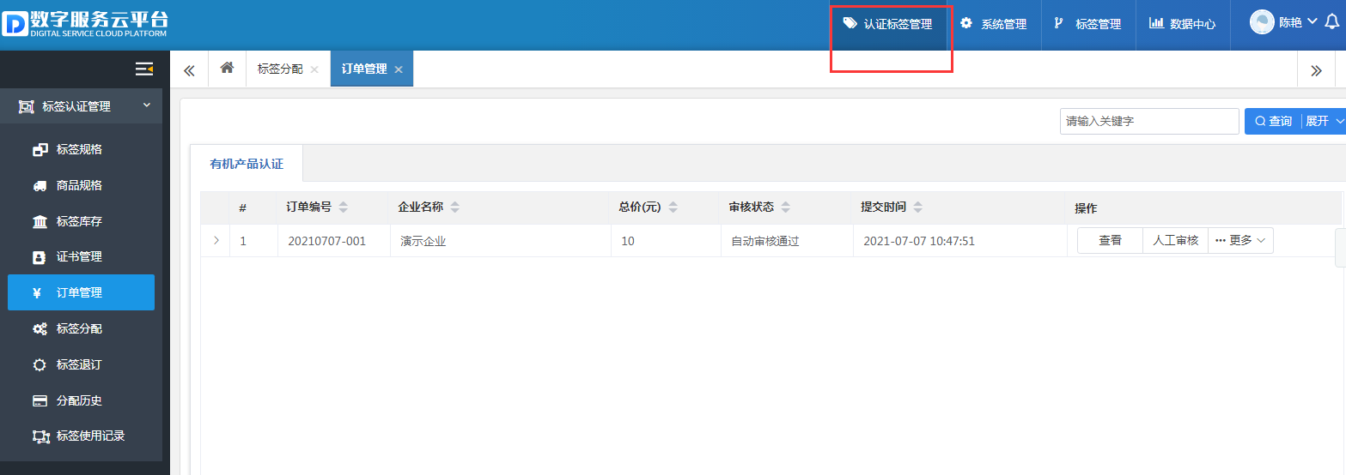
系统管理-企业信息创建
1.进入【认证标签管理】，进行标签相关的操作

Slide 16
02认证标签管理说明
1、标签规格：对机构所涉及的标签规格进行管理，操作包括：新建、删除、修改、查看；
2、商品规格：对机构下所有企业创建的商品进行浏览，并可进行图片下载；
3、标签库存：对系统内各规格标签可用数量进行时时查看；
4、证书管理：对机构所有企业的证书进行管理，操作草扩：创建、修改、删除、查看；
5、订单管理：对企业在线提交的证书进行在线审核；
6、标签分配：对通过审核的企业订单进行码段分配；
7、标签退订：对已分配的企业订单进行码段及占用产量的退订；
8、分配历史：对系统内，所有分配的订单列表进行查看。
下面将对各功能操作分别进行描述

Slide 17
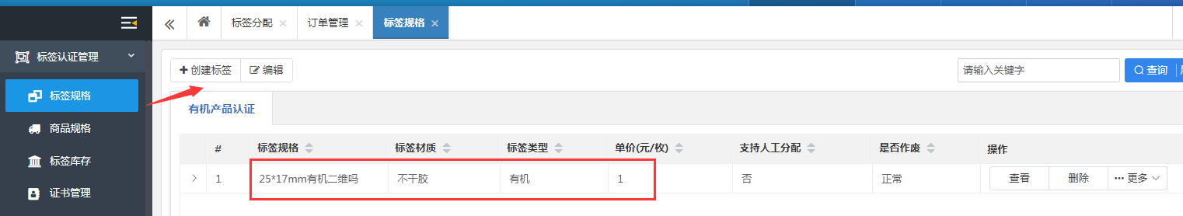
认证标签管理-标签规格
1.进入【标签规格】，机构可以新建标签规格，命名标签名称，自定义标签价格等信息
2.机构可以自定义标签状态，例如【作废】、【删除】标签规格

Slide 18
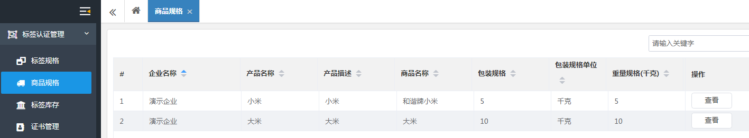
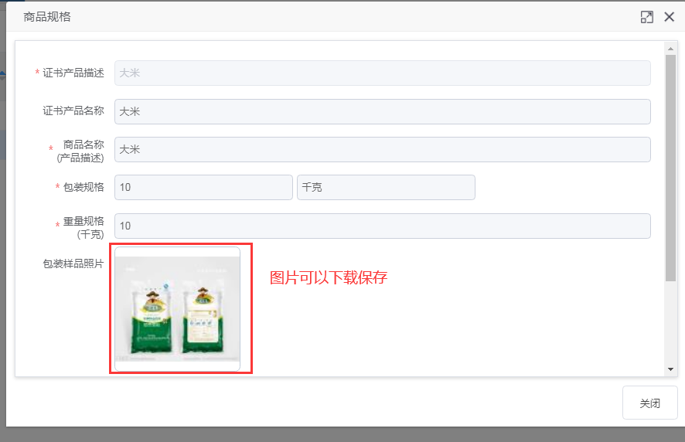
认证标签管理-商品规格
1.点击列表后的查看，对商品信息进行浏览和图片下载

Slide 19
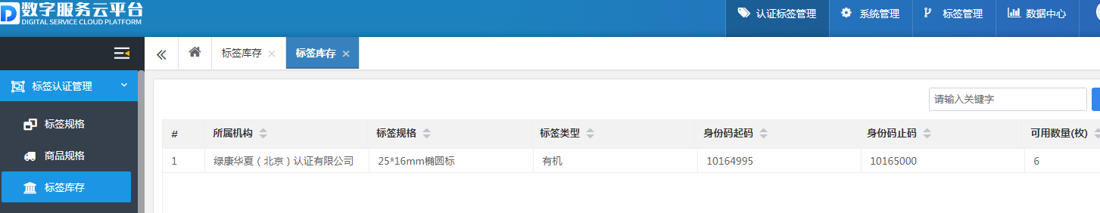
认证标签管理-企业信息创建
1.点击【标签库存】，进入标签库存统计界面
2.列表内将显示标签剩余量及对应的身份起止码
备注：该界面仅显示有库存的标签规格，不显示的无库存的标签信息

Slide 20
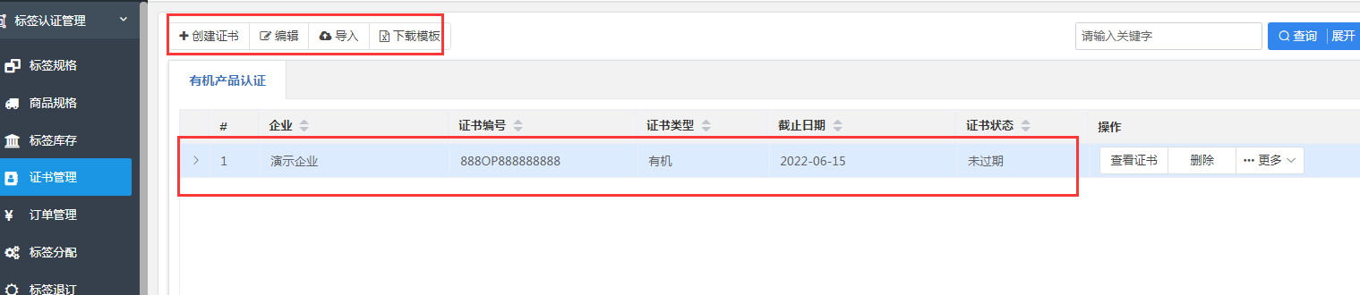
认证标签管理-证书管理
1.点击【证书管理】，进入证书操作界面

Slide 21
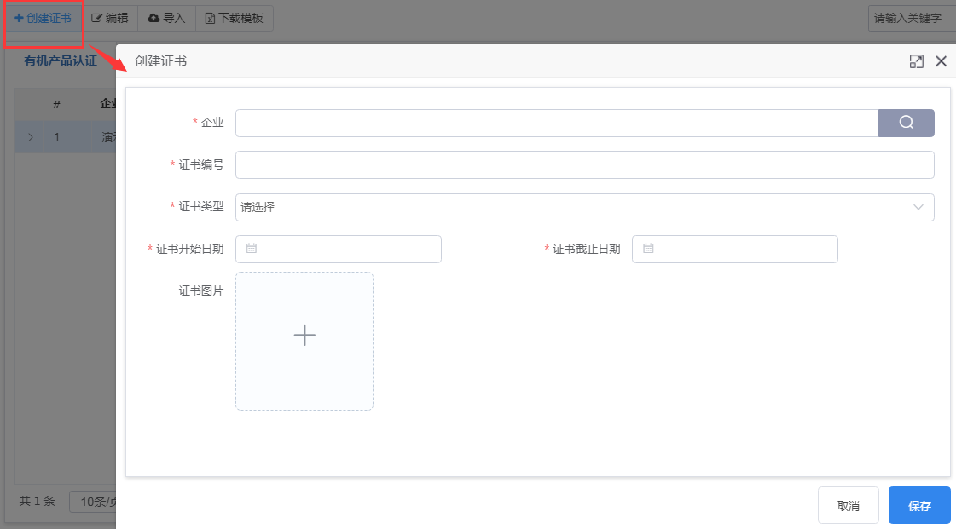
认证标签管理-证书管理
1、创建新证书
逐个新建证书的创建可通过两种途径实现：逐个创建和批量导入
1.1 逐个新建
点击【创建证书】，进入证书创建界面

Slide 22
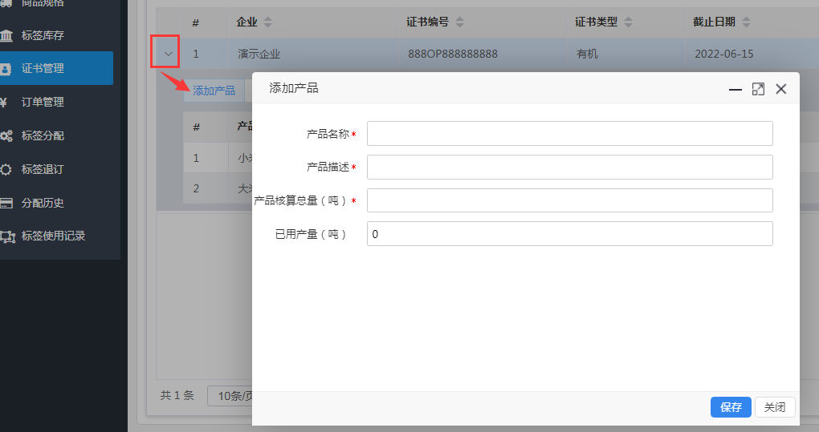
认证标签管理-证书管理
1.展开证书列表，点击【添加产品】进行证书产品添加

Slide 23
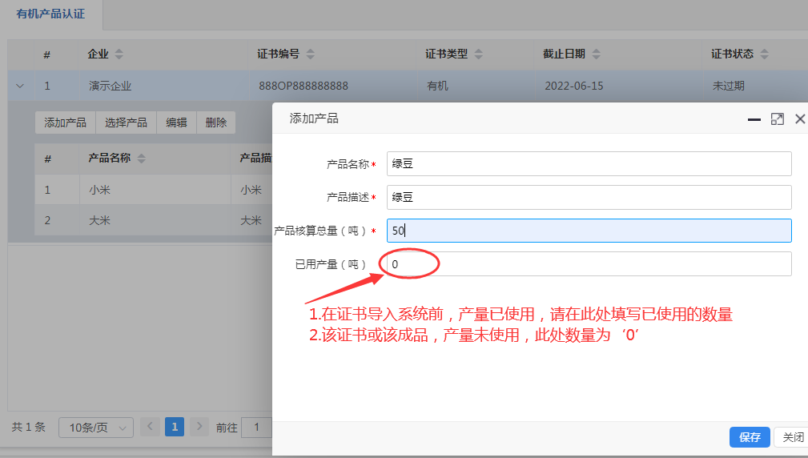
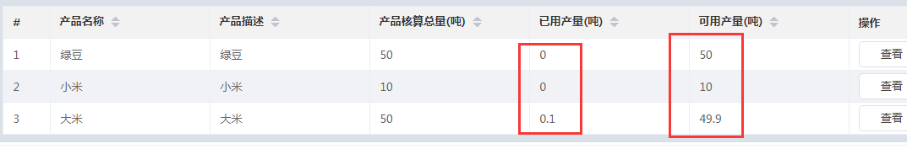
认证标签管理-证书管理
1.保存提交后的产品在列表内显示，并自动产生【可用产量（吨）】。如该证书还包含其他产品，则继续点击【添加产品】进行添加

Slide 24
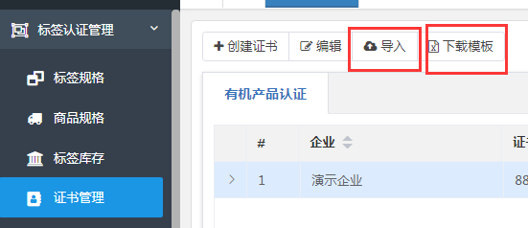
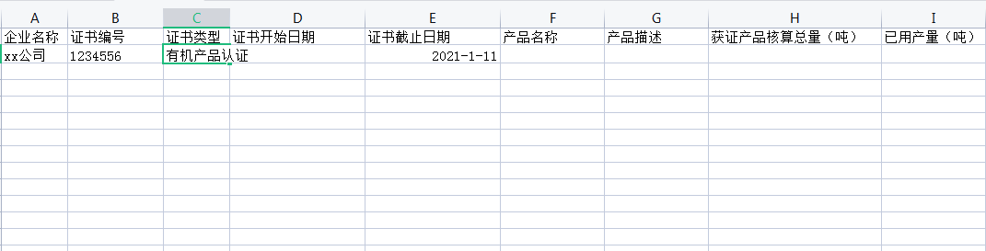
认证标签管理-证书管理
1.2 证书信息批量导入
当要创建的证书信息较多，可进行批量导入的形式进行添加。
信息填写完成后，点击【导入】按钮
根据列表进行
证书信息输入

Slide 25
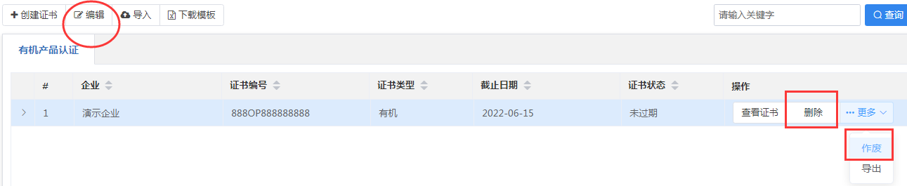
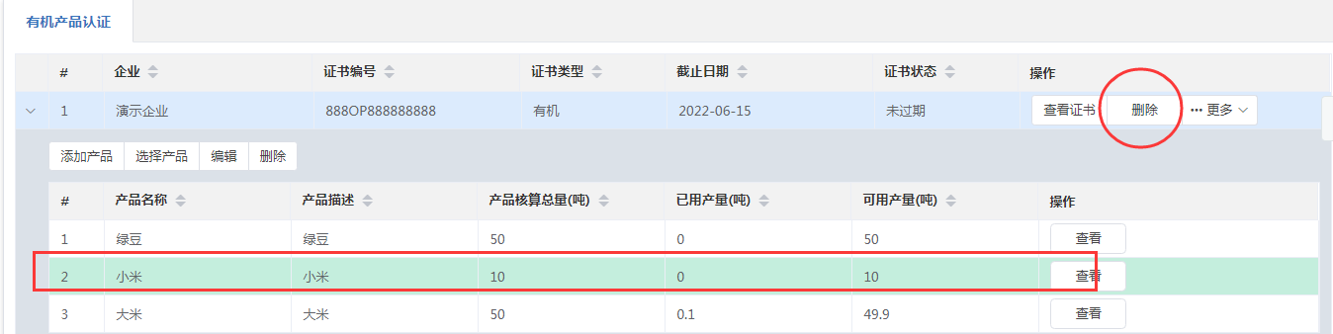
认证标签管理-证书管理
1.3、已创建证书的编辑、查看、删除
没有引用过的产品，也可进行修改或删除

Slide 26
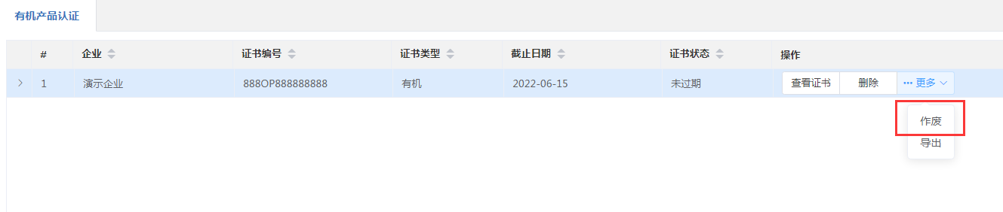
认证标签管理-证书管理
1.4证书手工作废
作废是指，把处于[未过期]状态下的可用证书，人工调整为不可用证书，证书状态更新为[作废]。被作废的证书等同于已过期证书，企业只能进行浏览，不能对该证书做订单操作。
点击证书列表后的[作废]按钮

Slide 27
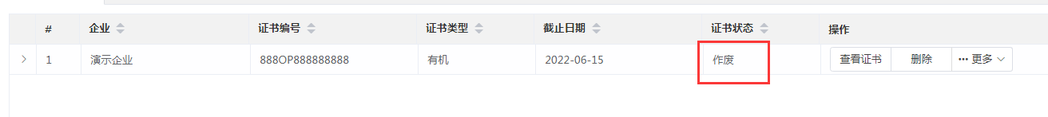
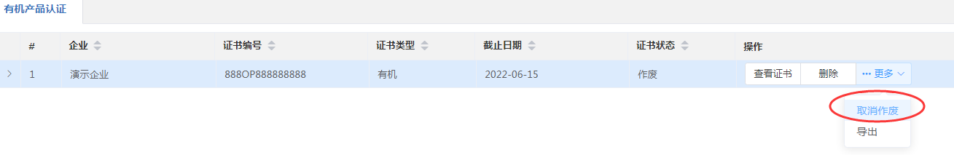
认证标签管理-证书管理
作废后，证书状态更新为【作废】，作废后企业无法用该证书申请标签
作废后的证书，还可还原为可用状态.点击证书列表后的[取消作废]按钮

Slide 28
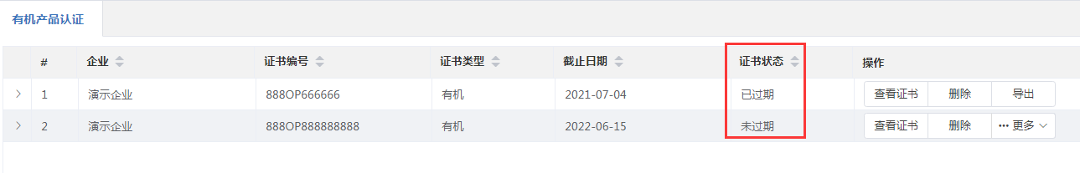
认证标签管理-证书管理
1.5 证书状态说明
在系统内，证书通过状态来查看证书是否已过期
当证书截止日期早于当天发生日期时，证书状态自动更新为【已过期】状态，
该企业则不能对已过期的证书进行标签申请操作。

Slide 29
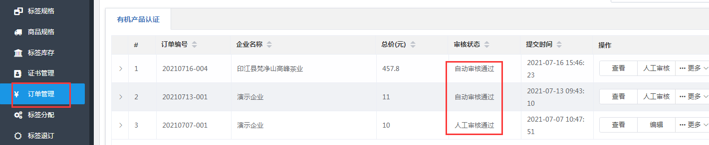
认证标签管理-订单管理
点击【订单管理】，进入证书管理操作界面
该界面显示:企业提交后、机构分配前的订单列表；
认证标签管理员在本界面，主要对订单进行人工审核操作

Slide 30
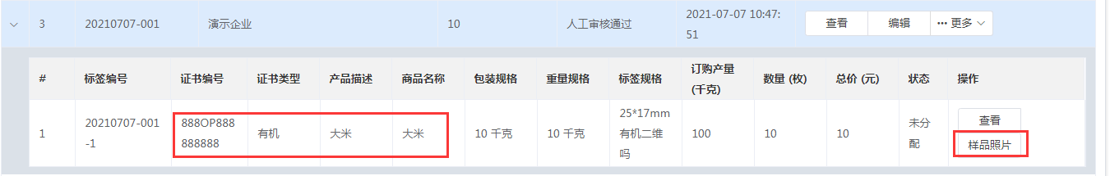
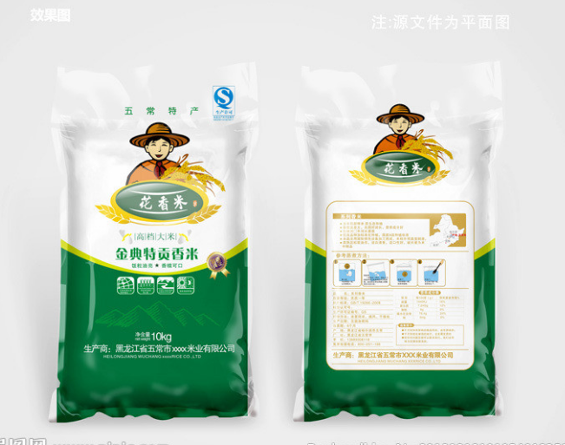
认证标签管理-订单管理
人工审核：
展开审核状态为【自动审核通过】的订单列表，并点击子列表后的【查看样品照片】，对该列表的证书、产品等信息项进行审核
在该页面支持样品
图片直接下载

Slide 31
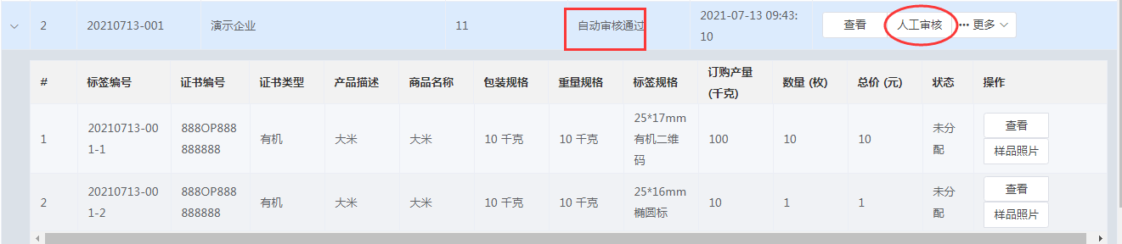
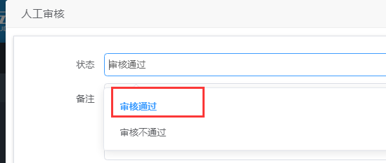
认证标签管理-订单管理
2.列表审核完成后，点击主订单列表后的【人工审核】

Slide 32
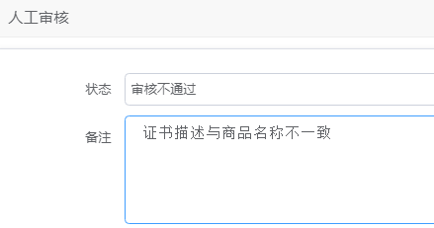
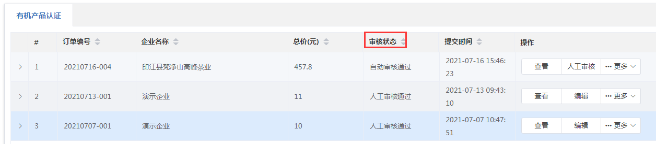
认证标签管理-订单管理
1.审核不通过：指订单因某种原因，未通过人工审核，可在备注框内，
2.加入审核不通过的原因，订单列表的审核状态自动更新为--人工审核不通过，在该企业界面，企业可对人工审核不同的订单重新修改并重新提交
机构端填写审核不通过原因
企业端可查看审核内容

Slide 33
认证标签管理-订单管理
审核状态说明：
自动审核通过：已通过系统自动产量核审，此时企业对订单只能进行查看，不能进行编辑或者修改；
自动审核不通过：说明订单内产品超量，此时企业可对订单进行编辑，并重新提交
人工审核通过：通过机构人工审核；此时企业标签管理员对订单只能进行查看，不能进行编辑或者修改
人工审核不通过：未通过机构人工审核，订单所占用的产品产量自动退回；此时企业可对订单进行编辑，并重新提交

Slide 34
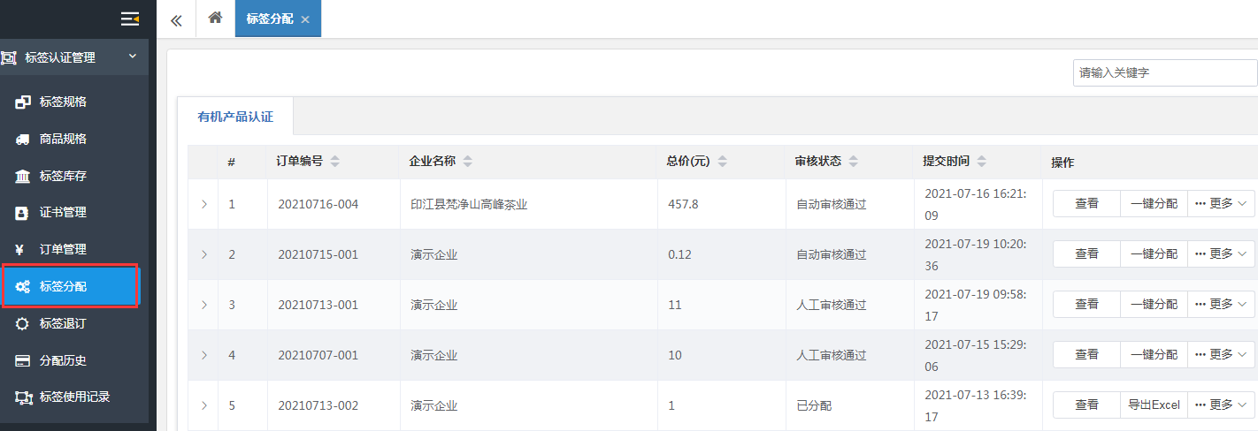
认证标签管理-订单管理
1.点击【标签分配】，进入标签分配界面
2.在该界面显示所有审核状态为 自动审核通过和人工审核通过的订单列表

Slide 35
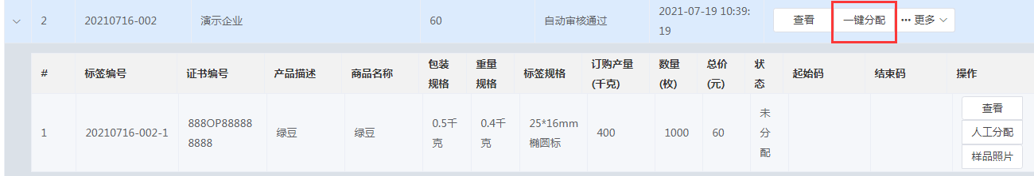
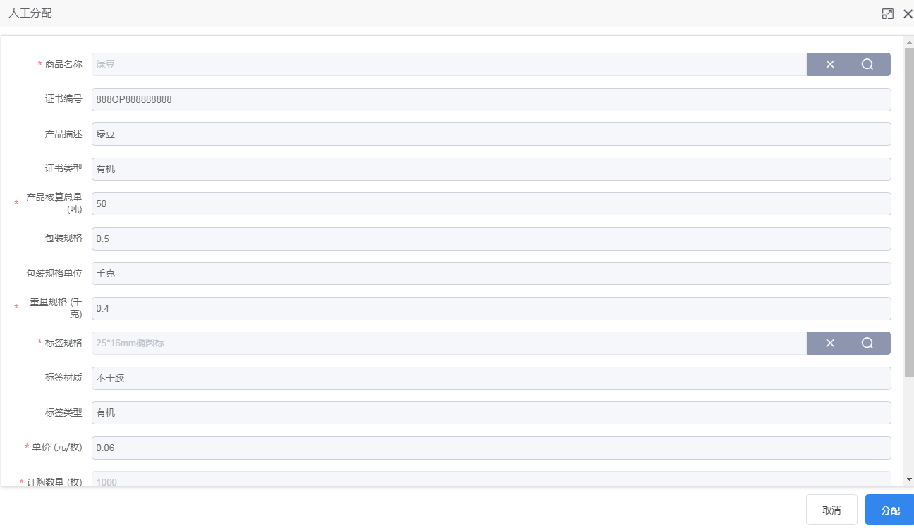
认证标签管理-订单管理
展开需分配的订单，点击子列表后的【分配】按钮
点击对话框的【分配】按钮

Slide 36
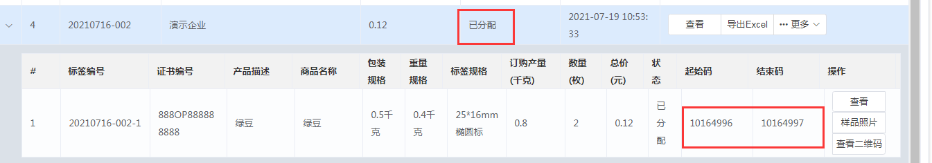
认证标签管理-订单管理
订单分配完成后，身份起止码段在列表内显示

Slide 37
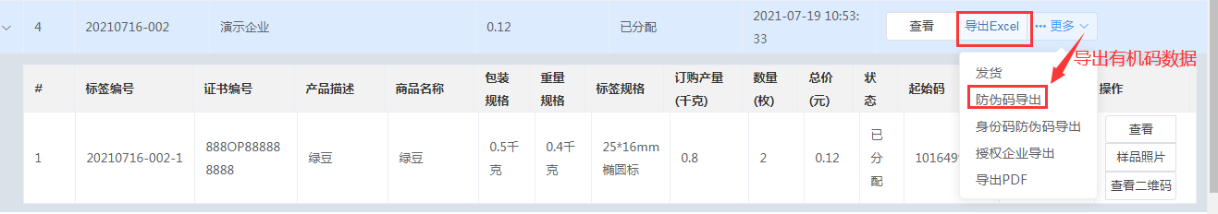

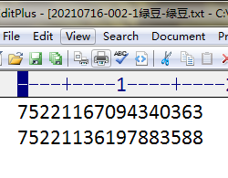
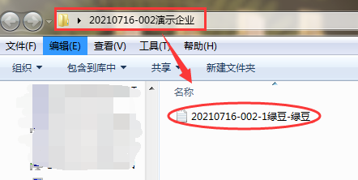
认证标签管理-订单管理
数据导出：在订单列表的【更多】中，点击【防伪码导出】按钮
批量导出后的压缩包，默认命名为“订单编号”，
可解压获得子订单数据文件
解压文件
备注：订单数据进行分配后，为永久保存，
不限制导出的时间和次数

Slide 38
认证标签管理-标签分配
标签分配界面，审核状态说明：
自动审核通过：指订单还未进行任何分配操作
人工审核通过：指订单还未进行任何分配操作
分配中：指订单进行了部分分配操作，还未全部完成所有子订单的分配
已分配：指订单分配操作已全部结束

Slide 39
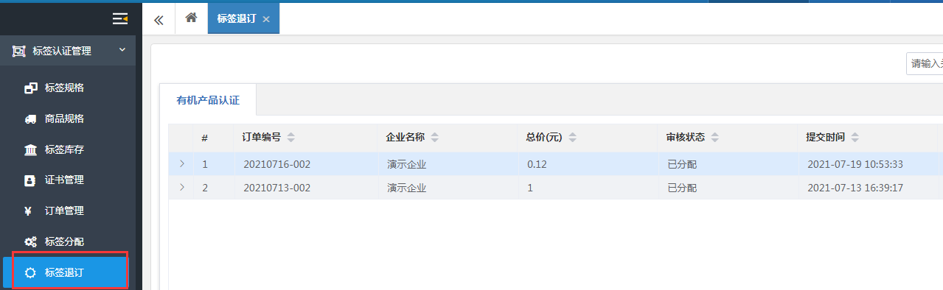
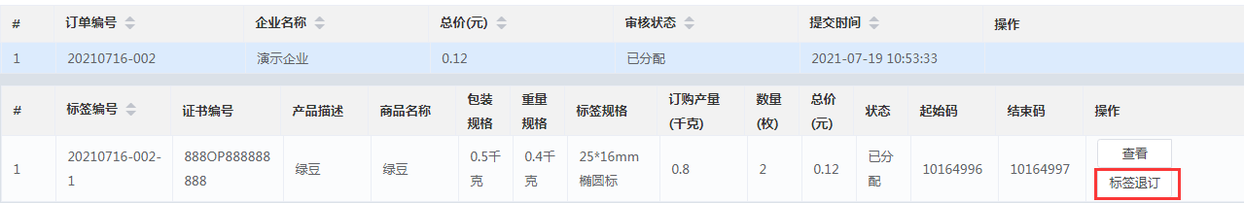
认证标签管理-标签退订
点击【标签退订】，进入标签退订界面
点击子订单
【退订】按钮

Slide 40
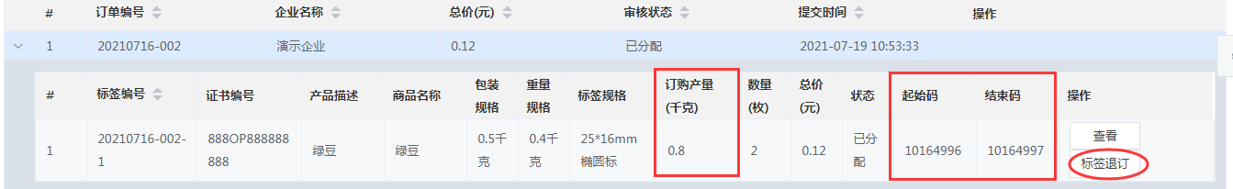
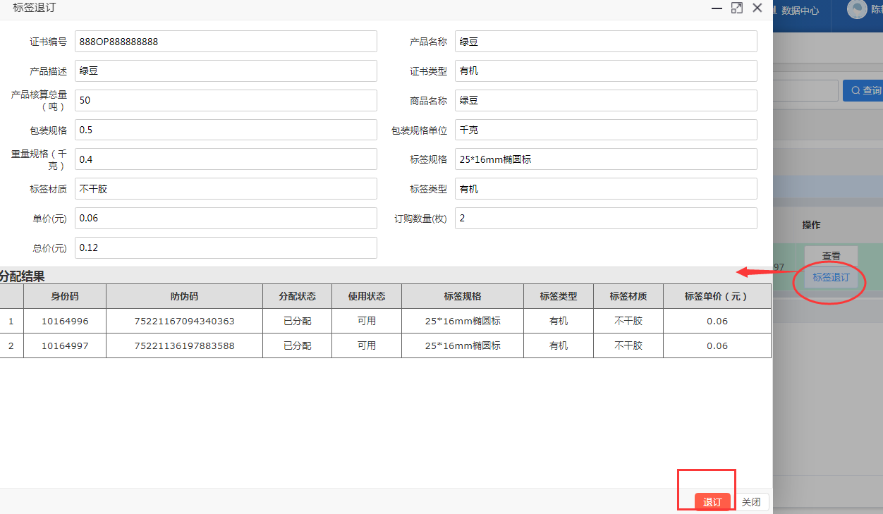
认证标签管理-标签退订
退订成功后的订单列表，状态显示为 退订

Slide 41
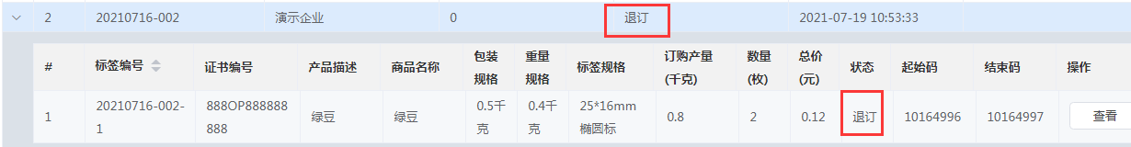
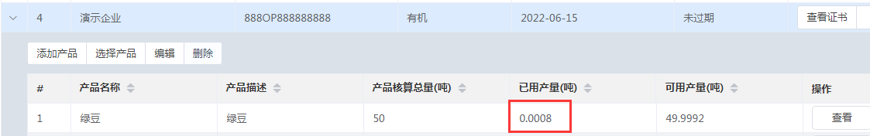
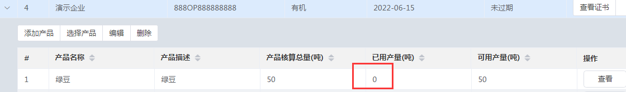
认证标签管理-标签退订
订单列表退订后，订单占用的产品产量和标签库存被自动退回
备注：被退订的订单列表将默认为废弃，将不可再用
退订前
退订后

Slide 42
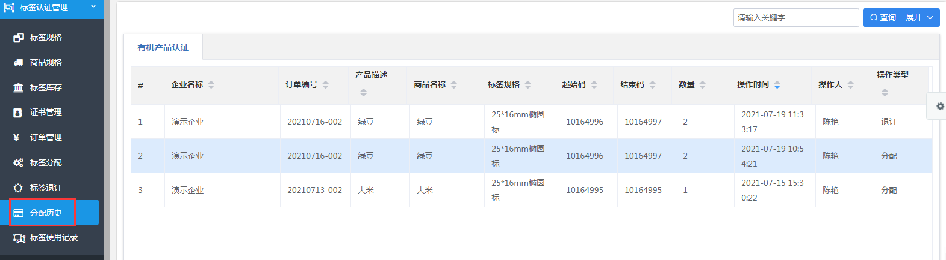
认证标签管理-分配历史
点击【分配历史】，进入已分配订单列表查看

Slide 43
认证标签管理-分配历史
点击【分配历史】，进入已分配订单列表查看

Slide 44
综述
有机产品防伪追溯在线申请与管理系统不仅实现了机构及获证企业无纸化在线订单处理，同时还实现了证书管理、订单跟踪、订单管理、数据统计，是机构和企业对证书和标签电子化管理的有效工具。

Slide 45


感 谢 观 看！
技术支持
浙江天演维真网络科技股份有限公司
项目管理部：陈艳
咨询电话：0571-85381218-8051 13777805797
QQ：9285333588

